Slide 1


Slide 2
9 Massacultuur
Vanaf 1945
Achtergrond, stijlen en stromingen

Slide 3
9
Massacultuur Vanaf 1945
ACHTERGROND
1945-heden
Tijd van de televisie en de computer
Uitvindingen
Politiek
  koude oorlog
  dekolonisatie
Sociaal
  toenemende welvaart
  ontkerkelijking

Slide 4
8
Massacultuur Vanaf 1945
STIJLEN EN STROMINGEN
Beeldende kunst
  Abstract expressionisme
  Popart
  Minimale kunst
  Street art en graffiti
Dans
  Pure dans
Postmodernisme

Slide 5
9
Massacultuur Vanaf 1945
Abstract expressionisme
Amerikaanse stijl vanaf 1946
kenmerken:
  expressiviteit, uiting van gevoel
  groots en meeslepend
  grote formaten
  improvisatie

Slide 6
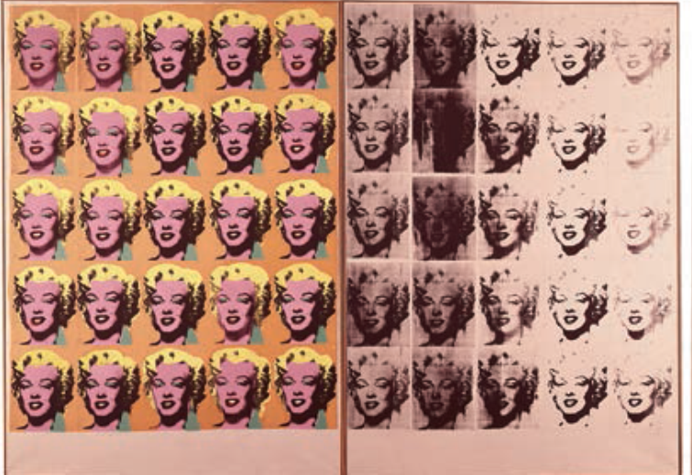
9
Massacultuur Vanaf 1945
Popart
Engeland en VS, jaren ’50 en ’60
kenmerken:
  invloed massamedia: strip, reclame, televisie, kranten
  in beeld brengen consumptiemaatschappij
  reproduceerbaar

Slide 7
9
Massacultuur Vanaf 1945
Minimale kunst
Stroming ontstaan in Amerika jaren ‘60
kenmerken:
  geen voorstelling, verhaal of thema
  geen emotionele lading
  basisvormen
  vaak primaire kleuren
  vervaardiging uitbesteed

Slide 8
9
Massacultuur Vanaf 1945
Street art en graffiti
Verzamelterm voor vaak ongevraagde visuele uitingen in de openbare ruimte.
opkomst hiphopcultuur moderne graffiti
tag = handtekening
piece = grote afbeelding
stencil = schildering met sjabloon

Slide 9
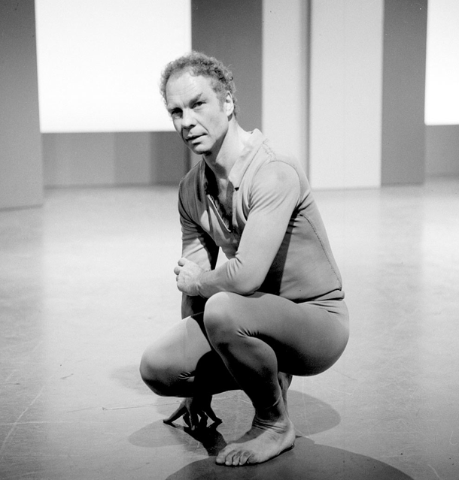
9
Massacultuur Vanaf 1945
Pure dans
Avant-garde dans
Merce Cunningham
kenmerken:
  niet verhalend, geen emoties
  benadrukking gewone bewegingen
  geïsoleerd getoond
  vaak zonder muziek

Slide 10
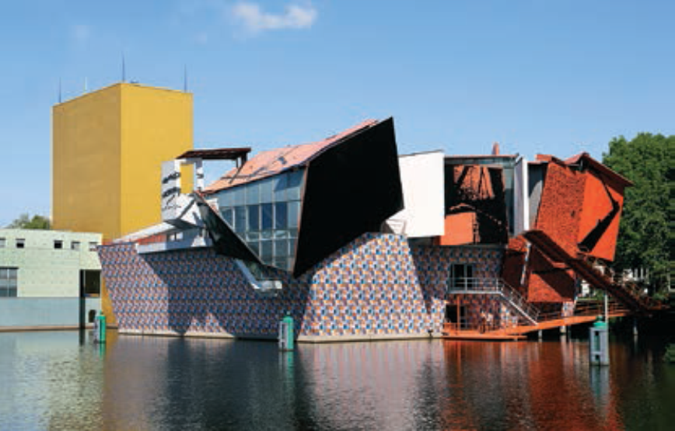
9
Massacultuur Vanaf 1945
Postmodernisme
Reactie en vervolg op het modernisme
kenmerken:
  combinatie van stijlen, recycling
  humor en ironie
  botsing hoge en lage cultuur

Slide 11
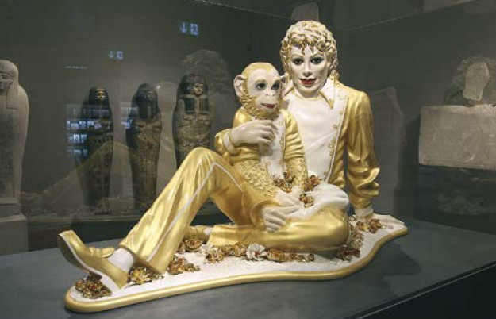
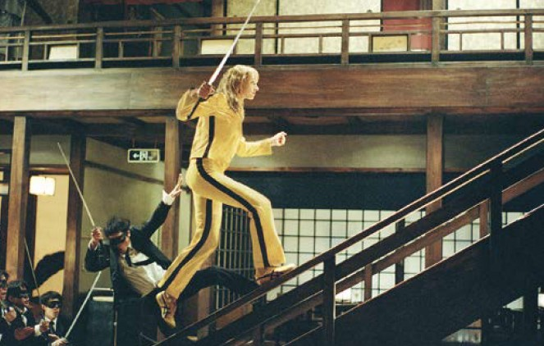
9
Massacultuur Vanaf 1945
Postmodernisme in beeldende kunst en film:
Links beeld van Jeff Koons in kitsch-stijl van porseleinen beeldjes. Botsing hoge en lage cultuur.
Rechts scène uit film Kill Bill met verwijzingen naar o.a. Kung Fu films, Japanse animatie en horror. Combinatie van stijlen.

Slide 12

www.staal-roeland.nl

